Slide 1
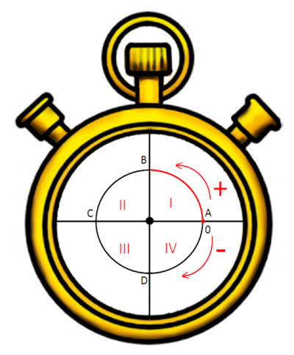
Числовая окружность

Slide 2
Повторение
Числовая прямая – прямая, на которой заданы начало отсчета, масштаб (единичный отрезок) и положительное направление
0
1

Slide 3
Упражнение
Отметить на числовой прямой точки с координатами -1, 2, -2, π, -π, 200, -200.
Решение:
$$π≈3,14$$
-π
-2
-1
0
1
-200
1
2
π
200

Slide 4
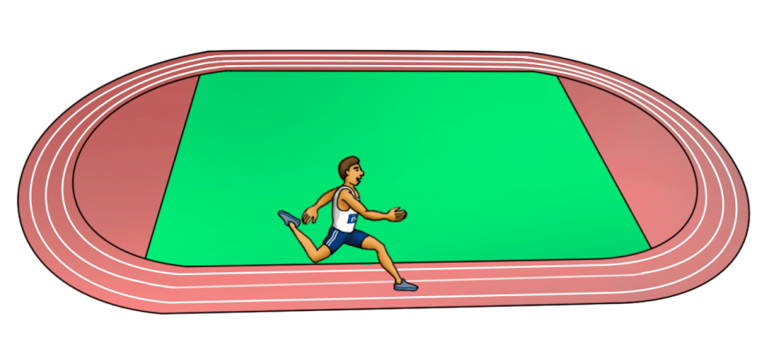
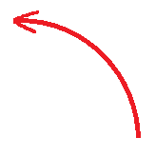
L=400 м
42 км 200 м
42200:400=105(ост. 200)
В
А
Окружность

Slide 5
Числовая окружность ̶ модель числовой прямой, на которой можно отметить точку с самой удаленной координатой.
+
В
II
I
С
А
0
-
III
IV
D

Slide 6
На числовой прямой каждая точка имеет единственное «имя» ̶ число, а на числовой окружности каждая точка может иметь бесконечное множество «имен» ̶ чисел.
М

Slide 7
R=1
C=2πR
C=2π
Единичная окружность
$$\frac{π}{2}$$
π
0
2π
$$\frac{3π}{2}$$

Slide 8
Первый макет
Второй макет
$$−\frac{3π}{2}$$
$$\frac{π}{2}$$
$$−\frac{4π}{3}$$
$$\frac{2π}{3}$$
$$\frac{2π}{6}=\frac{π}{3}$$
$$−\frac{5π}{3}$$
$$−\frac{5π}{4}$$
$$\frac{3π}{4}$$
$$\frac{π}{4}$$
$$−\frac{7π}{4}$$
$$−\frac{7π}{6}$$
$$\frac{5π}{6}$$
$$−\frac{11π}{6}$$
$$\frac{π}{6}$$
$$−π$$
π
0
$$−2π$$
$$−\frac{5π}{6}$$
$$\frac{7π}{6}$$
$$\frac{11π}{6}$$
$$−\frac{π}{6}$$
$$−\frac{3π}{4}$$
$$\frac{5π}{4}$$
$$\frac{7π}{4}$$
$$−\frac{π}{4}$$
$$−\frac{2π}{3}$$
$$\frac{4π}{3}$$
$$\frac{5π}{3}$$
$$−\frac{π}{3}$$
$$−\frac{π}{2}$$
$$\frac{3π}{2}$$

Slide 9
Пример
Найти на числовой окружности точку $\frac{9π}{4}$.
Решение:
R=1
С=2π
$\frac{9π}{4}$>2π
$$\frac{9π}{4}−2π=\frac{π}{4}$$
$$\frac{9π}{4}$$
$$\frac{9π}{4}=2π+\frac{π}{4}$$

Slide 10
Пример
Найти на числовой окружности точку $\frac{17π}{6}$.
Решение:
R=1
С=2π
$\frac{17π}{6}$>2π
$$\frac{17π}{6}−2π=\frac{5π}{6}$$
$$\frac{17π}{6}$$
$$\frac{17π}{6}=2π+\frac{5π}{6}$$

Slide 11
Если точка М числовой окружности соответствует числу t, то она соответствует и числу вида t+2πk, где k – любое целое число (kϵZ).
M(t) = M(t+2πk), где kϵZ

Slide 12
Первый макет
Второй макет
$$\frac{π}{2}$$
$$+2πk, где kϵZ$$
$$\frac{3π}{4}$$
$$\frac{2π}{3}$$
$$\frac{2π}{3}$$
$$\frac{π}{3}$$
$$+2πk, где kϵZ$$
$$\frac{3π}{4}$$
$$\frac{π}{4}$$
$$+2πk, где kϵZ$$
$$+2πk, где kϵZ$$
$+2πk, где kϵZ$
$$\frac{5π}{6}$$
$$\frac{π}{6}$$
$$+2πk, где kϵZ$$
$$+2πk, где kϵZ$$
$$\frac{5π}{6}$$
$$+2πk, где kϵZ$$
π
π
0
$$+2πk, где kϵZ$$
$$\frac{7π}{6}$$
$$\frac{7π}{6}$$
$$\frac{5π}{4}$$
$$+2πk, где kϵZ$$
$$\frac{11π}{6}$$
$$\frac{7π}{4}$$
$+2πk, где kϵZ$
$$\frac{5π}{4}$$
$$+2πk, где kϵZ$$
$$\frac{4π}{3}$$
$$\frac{4π}{3}$$
$$\frac{5π}{3}$$
$$+2πk, где kϵZ$$
$$\frac{3π}{2}$$
$$+2πk, где kϵZ$$
$$+2πk, где kϵZ$$
$$+2πk, где kϵZ$$

